Slide 1
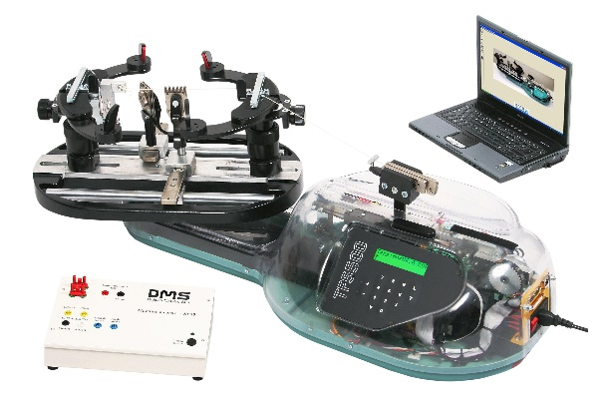
Dossier ressources
SÉQUENCE 3
Ilot: Cordeuse

Slide 2
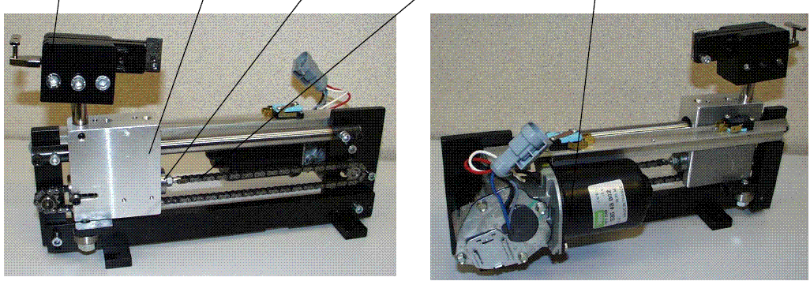
Présentation
La Cordeuse de raquettes SP55 est issu du domaine des sports et du loisirs. Elle permet de corder des raquettes avec une tension prédéfinie par l'utilisateur. Cette cordeuse est utilisé lors des grands tournois de tennis.
La corde est tirée par un chariot mis en mouvement par un moteur électrique.
Mors de tirage
Chariot
Poussoir
Chaine
Moto-réducteur

Slide 3
Mise en œuvre
Protocole de déplacement simple :
  Mettre le banc sous tension ainsi que le boîtier d'acquisition,
  Définir la tension de consigne sur le pupitre de commande en appuyant sur la touche T (valeur de 15 KgF),
  Coincer la corde dans le mors de tirage,
  Appuyer sur le bouton de mise en tension,
  Une fois la tension réalisée, bloquer la corde grâce à la pince,
  Appuyer de nouveau sur le même bouton pour arrêter la tension.

Slide 4
Les cycles indépendants
Calcul du nombre de cycle :
Bâti

Slide 5
Les liaisons en parallèle
Calcul du nombre de cycle :
Bâti

Slide 6
Liaisons équivalentes
Liaison équivalente entre le tirant et le bâti:
- Mesure des dimensions caractéristiques du système
- Système d’équations cinématiques lié à la liaison équivalente

Slide 7
Mesurer du jeu
Torseurs de jeu

Slide 8
Les solutions pour l’hyperstatisme
Composante hyperstatique | Solution pour le système

